Slide 1
Caco World
Jerarquía de clases
Recursos utilizados
Técnicas utilizadas
El juego

Slide 2
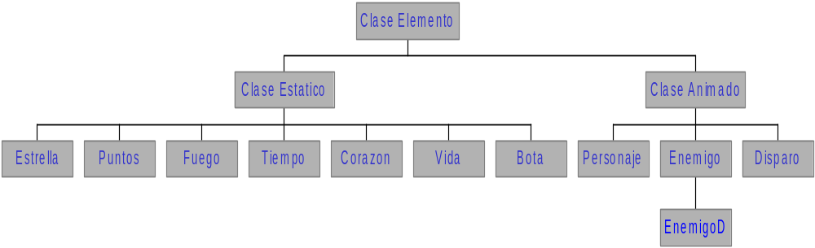

Jerarquía de clases

Slide 3
Recursos utilizados
Librería gráfica Allegro
Standar Template Library
Visual Component Library
Clases e/s

Slide 4
Técnicas utilizadas
Programación orientada a objetos
Mapa de durezas
Bounding Boxes
Múltiples planos de scrolling

Slide 5
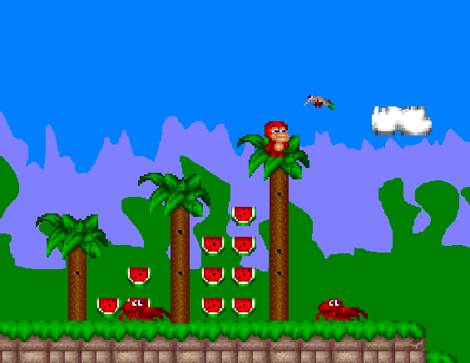
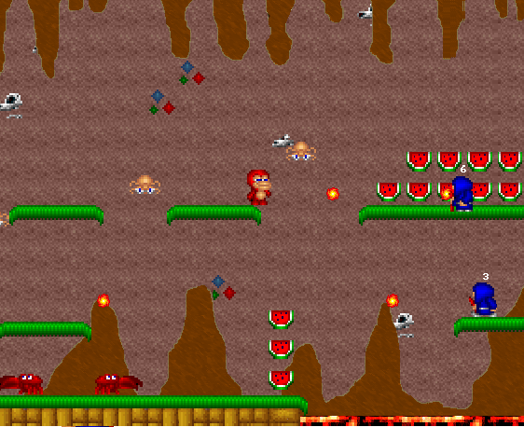
El juego
Doble scrolling
Colisiones bounding boxes
Triple scrolling
Opción de disparar y de que los enemigos disparen

Slide 6
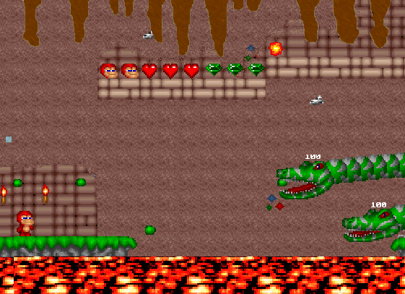
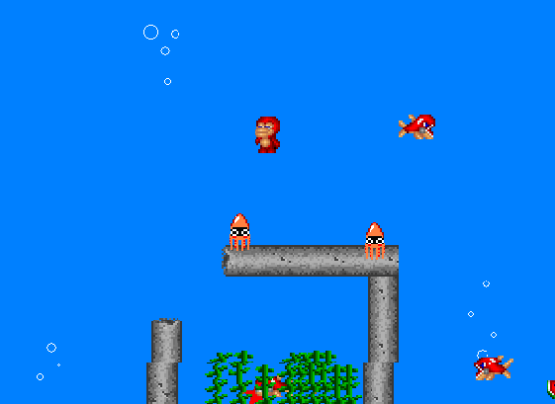
El juego
Enemigo final que se “enfada” a medida que le disparamos
Zonas de agua

